Slide 1

Autos nº 009/1.18.0004208-8
Ação: Recuperação Judicial
2ª Vara Cível da Comarca de Carazinho – RS
Recuperanda: PETROPÁTRIA COMÉRCIO DE COMBUSTÍVEIS LTDA.
Administração Judicial: Brizola e Japur Administração Judicial

Slide 2

ÍNDICE
1. Introdução.......................................................................................................................................... 3
1.1. Considerações Preliminares......................................................................................................... 3
1.2. Estágio Processual....................................................................................................................... 4
1.3. Crongrama Processual................................................................................................................. 5
2. Informações sobre as Recuperanda................................................................................................ 6
2.1. Perfil dos Credores........................................................................................................................ 6
2.2. Atuação da Recuperanda.............................................................................................................. 7
2.3. Visita à sede da Recuperanda....................................................................................................... 7
2.4. Informações adicionais.................................................................................................................. 8
3. Análise Econômico-Financeira.......................................................................................................... 9
4. Indicadores Financeiros................................................................................................................... 12
5. Registro Fotográfico......................................................................................................................... 13

Slide 3
Introdução
1.1. Considerações Preliminares
Primeiramente, cumpre referir as premissas que embasaram este relatório, bem como destacar alguns pontos que julgamos pertinentes para uma melhor compreensão do trabalho desenvolvido.
Para chegarmos às conclusões apresentadas no presente relatório, entre outros aspectos: (i) tomamos como boas e válidas as informações contidas nas demonstrações contábeis da PETROPÁTRIA COMÉRCIO DE COMBUSTÍVEIS LTDA., as quais foram fornecidas por seus administradores; e (ii) conduzimos discussões com membros integrantes da administração da PETROPÁTRIA COMÉRCIO DE COMBUSTÍVEIS LTDA. sobre os negócios e as operações da referida sociedade empresária.
Nenhum dos profissionais que participaram da elaboração deste relatório têm qualquer interesse financeiro na Recuperanda ou qualquer relação com quaisquer das partes envolvidas, o que caracteriza nossa independência em relação ao presente trabalho.
A administração da PETROPÁTRIA COMÉRCIO DE COMBUSTÍVEIS LTDA. e seus sócios não impuseram qualquer restrição a: (i) obter todas as informações solicitadas para produzir este relatório; e (ii) chegar de forma independente às conclusões aqui contidas.
Este relatório e as opiniões aqui contidas tem a finalidade de informar a todos os interessados no presente processo, observando o fato de que qualquer leitor deste relatório deve estar ciente das condições que nortearam este trabalho.
Exceto quando expressamente mencionado, os valores indicados neste relatório estão expressos em reais (R$).

Slide 4
1.2. Estágio Processual
Trata-se de Recuperação Judicial requerida em 02 de outubro de 2018 por sociedade empresária de responsabilidade limitada, dedicada à exploração venda de combustíveis.
Examinados os requisitos objetivos e subjetivos, foi deferido o processamento da Recuperação Judicial em decisão datada de 07/11/2018 e veiculada no DJE de 29/11/2018.
Remetidas as correspondências previstas no art. 22, I, “a”, da LRF, logo após a investidura no encargo, o edital de que trata o art. 52, § 1º, da LRF, foi veiculado no DJE de 15/03/2019, considerando-se publicado em 18/03/2019.
Com a publicação do edital, teve início a fase extrajudicial de verificação de créditos, a ser conduzida pela Administração Judicial, culminando com a entrega da relação de credores do art. 7º, § 2º, da LRF, no prazo de até 60 dias.
Sobreveio despacho definindo que a forma de contagem dos prazos será em dias úteis, na forma do art. 219, do CPC (fls. 175/176).
Ainda, no prazo assinalado pelo art. 53, da LRF, a Recuperanda apresentou o plano de recuperação (fls. 227/236vº).
Houve também a juntada do laudo econômico-financeiro (fls. 237/257) e laudo de avaliação dos bens (fls. 259/270).
É como se encontra o processo.

Slide 5
1.3. Crongrama Processual
Abaixo apresentamos o cronograma processual da Recuperanda subdividido nas etapas de Recuperação Judicial e Verificação de créditos.
Recuperação judicial
Verificação de créditos
Ajuizamento (art. 51 LRF)
Publicação do edital do (art. 52, §1º LRF)
Ajuizamento (art. 51 LRF)
05/11/2018
Estágio atual
02/10/2018
18/03/2019
02/10/2018
Deferimento (art. 52 LRF)
Decurso do prazo para verificação de créditos

Slide 6
2. Informações sobre a Recuperanda
2.1. Perfil dos Credores
O passivo sujeito à Recuperação Judicial monta um valor de R$ 1.585.783. A lista de credores da Recuperanda, conforme petição inicial, contém R$ 450 mil de créditos junto a pessoas físicas, cerca de R$ 1 milhão de créditos junto a instituições financeiras e aproximadamente R$ 100 mil de credores pessoa jurídica. Abaixo representamos os principais credores através de gráficos:

Slide 7
2.2. Atuação da Recuperanda
Conforme mencionado em petição inicial, a Recuperanda é pessoa jurídica de direito privado, constituída em 26 de junho de 2006 na forma de sociedade empresária de responsabilidade limitada, com sede na cidade de Carazinho, RS.
Atua no comércio varejista de combustíveis para veículos automotores; comércio varejista de lubrificantes; serviços de lavagem, lubrificação e polimento de veículos automotores; comércio varejista de mercadorias e loja de conveniência.
A matriz está localizada no bairro Sommer (Carazinho, RS), a qual se encontra fechada no momento; enquanto a filial está localizada no bairro Vila Rica (Carazinho, RS) e mantém suas atividades operacionais em funcionamento. Atualmente a Recuperanda conta com 2 funcionários, sendo: 1 frentista e 1 caixa; e um administrador sócio, o Sr. Rudi Oscar Stürmer.
2.3. Visita à sede da Recuperanda
Em 22 de março de 2019, a Administração Judicial realizou visita à sede da Recuperanda, na cidade de Carazinho – RS. O Sr. Rudi Stürmer, sócio da Recuperanda, discorreu sobre as atividades operacionais e situação da empresa.
Cabe destacar que o presente relatório trata da situação da Recuperanda referente ao mês de março de 2019, porém analisa sua situação econômico-financeira referente ao mês de fevereiro de 2019.
Foi informado à Administração Judicial que os meses de janeiro e fevereiro de 2019 foram marcados pela redução drástica nas vendas. De dezembro/18 a fevereiro/19, postos concorrentes vendiam combustível abaixo do preço de custo.
A partir de março de 2019, estes concorrentes cessaram as promoções de modo que o cliente do bairro onde está instalado o posto da Recuperanda não se deslocaria mais ao centro somente para abastecer nos postos concorrentes.
Desta forma, a expectativa é que o volume de vendas aumente a partir do mês de março de 2019, o que seria crucial para o cumprimento do futuro plano de recuperação.
Em termos de estrutura física, não houve ampliações ou mudanças, tampouco novas demissões e contratações de pessoal.
A loja de conveniência segue oferecendo produtos essencialmente básicos aos clientes, representando baixa expressividade no faturamento da Empresa.

Slide 8




2.4. Informações adicionais
O recolhimento de tributos correntes está em dia. Destaca-se, no entanto, que o INSS correspondente ao período anterior à RJ ainda está atrasado.
Não foram contraídos novos empréstimos, tampouco ativos imobilizados.
A Recuperanda vem conseguindo cumprir seus prazos com os pagamentos de despesas gerais (luz, água, salários e aquelas não submetidas à Recuperação Judicial).
A Recuperanda vem honrando com o pagamento dos honorários mensais.

Slide 9
3. Análise Econômico-Financeira
Foram encaminhadas à Administração Judicial as demonstrações contábeis da Recuperanda referentes ao mês de fevereiro de 2019. Apresenta-se abaixo uma análise sobre sua posição financeira (balanço patrimonial).
O total do ativo da Recuperanda em fevereiro de 2019 era de R$ 1.367.983,50.
Dentre as principais rubricas estão o imobilizado (48%), os direitos realizáveis (18%) e as despesas do exercício seguinte (18%).
O saldo de imobilizado de R$ 651.938,00 se refere substancialmente às construções em andamento (prédios da filial Vila Rica) que ainda não foram concluídas e não têm previsão para tal, no montante de R$ 618.673,00.
Cerca de 1/3 do saldo, que corresponde a R$ 101.000,00, de direitos realizáveis a curto prazo se refere a vendas antigas efetuadas a prazo, cujo histórico foi perdido, impossibilitando sua cobrança, as quais devem ser baixadas.
O saldo de despesas do exercício seguinte de R$ 244.467,00 é composto sobretudo pelos encargos financeiros a apropriar (juros de empréstimos não pagos, cujos valores principais estão submetidos à RJ), o qual de acordo com a normas contábeis NBC TG 12 devem ser registrados como redutor das contas do passivo, pois não apresentam liquidez.

Slide 10
3. Análise Econômico-Financeira
Foram encaminhadas à Administração Judicial as demonstrações contábeis da Recuperanda referentes ao mês de fevereiro de 2019. Apresenta-se abaixo uma análise sobre sua posição financeira (balanço patrimonial).
O total do passivo da Recuperanda em fevereiro de 2019 era de R$ 1.370.487,92. A diferença entre ativo e passivo (R$ 2.504,00) é justamente o resultado líquido do período.
Dentre as principais rubricas, estão empréstimos de CP e LP que importam em R$ 1.483.471,00 e representam (108,3%) do passivo.
O saldo de empréstimos contém R$ 450.000,00 de empréstimos de terceiros (PF); e aproximadamente R$ 1.000.000,00 de empréstimos e financiamentos bancários. O montante total desta rubrica está submetido à RJ.
O saldo de obrigações tributárias de R$ 151.430,00 refere-se substancialmente ao parcelamento do INSS, no valor de R$ 134.168,00 o qual não é escopo da RJ.
O saldo de obrigações trabalhistas no valor de R$ 134.973,00 também não está elencado na RJ e contém os encargos sociais a pagar, folha de pagamento e provisões (13º salário e férias).

Slide 11
3. Análise Econômico-Financeira
Foram encaminhadas à Administração Judicial as demonstrações contábeis da Recuperanda referentes ao mês de fevereiro de 2019. Apresenta-se abaixo uma análise sobre seu desempenho (resultado).
A receita operacional líquida acumulada em fevereiro de 2019 foi de R$ 362.585,00, sendo a média mensal de R$ 182.000,00, estando abaixo das médias dos demais anos.
Em 2017, a média mensal de faturamento foi de R$ 212.000,00 e em 2018, reduziu para R$ 190.000,00.
A margem bruta de 2019, com 13,23% é a melhor do período, em função da redução do custo que representava 91% e baixou para 87% da receita líquida.
A redução significativa das despesas operacionais de 2016 para 2017, passando de R$ 613.707,00 para R$ 197.057,00, contribuiu para a redução do prejuízo em 2018 e melhorou a margem líquida. Porém em 2019, a média mensal de despesas já é de R$ 25.000,00, ou seja, se continuar assim importará em R$ 300.000,00 no ano.
DRE | Dez/17 (acum.) | Dez/18 (acum.) | Fev/19 (acum.)
Receita Operacional Líquida | 2.549.099 | 2.285.654 | 362.585
Custos | (2.244.718) | (2.090.007) | (314.600)
Resultado operacional bruto | 304.381 | 195.647 | 47.985
Despesas Operacionais | (613.707) | (197.057) | (50.491)
Resultado operacional líquido | (300.204) | (1.410) | (2.504)
Margem Bruta | 11,89% | 8,55% | 13,23%
Margem Líquida | -11,73% | -0,06% | -0,01%

Slide 12
4. Indicadores financeiros
Os indicadores que apresentam a liquidez da empresa, ou seja, sua capacidade de pagar as contas em dia, vem reduzindo ano a ano. Em fevereiro de 2019, a liquidez corrente e geral, se mantiveram, porém a liquidez imediata reduziu de R$ 0,11 para R$ 0,02.
Os prazos médios de recebimento e pagamento mantiveram-se constantes, porém a Empresa vem pagando seus fornecedores 27 dias antes de receber dos clientes, ou seja, faz com que ela necessite manter capital de giro.
Outro indicador que é importante de ser avaliado é o giro de estoque, que em dezembro de 2018 era de 14 dias, e em fevereiro de 2019, era de 21 dias, ou seja, a empresa vem demorando mais para transformar seus estoques em dinheiro.
TABELA INDICADORES FINANCEIROS | 2016 | 2017 | 2018 | fev/19
CCL - Capital Circulante Líquido (a) | -152.452 | -40.123 | -168.220 | -169.814
NCG - Necessidade de Capital de Giro (b) | 696.194 | 364.049 | 186.287 | 263.298
Liquidez Corrente (c) | 0,89 | 0,95 | 0,80 | 0,80
Liquidez Imediata (d) | 0,10 | 0,06 | 0,11 | 0,02
Liquidez Geral (e) | 0,46 | 0,35 | 0,37 | 0,37
Prazo médio de recebimentos de clientes (f) | 30 | 39 | 40 | 41
Prazo médio de pagamentos de fornecedores (g) | 10 | 13 | 13 | 13
Dívida/Ativos (h) | 1,13 | 1,38 | 1,88 | 1,37
Cobertura de Juros (i) | -2,94 | -3,90 | -0,84 | -6,39
Dívida / Patrimônio Líquido (j) | -6,95 | -3,02 | 0,00 | 0,00
Rentabilidade sobre Patrimônio Líquido (h) | -0,15 | -0,51 | 0,00 | 0,00
Referências
(a) Ativos Circulantes menos passivos circulantes.
(b) Ativos Circulantes exceto disponibilidades menos passivos circulantes exceto dívidas com incidência de juros.
(c) Ativo Circulante dividido por Passivo Circulante.
(d) Disponibilidades divididas por Passivo Circulante
(e) Ativo Circulante + Realizável a Longo Prazo dividido por Passivo Circulante mais Passivo Não Circulante)
(f) Saldo de contas a receber de clientes dividido por receita de venda média diária nos últimos doze meses
(g) Saldo de contas a pagar a dividido pelo média diária do custo de produção e mercadorias vendidas nos últimos doze meses
(h) Indicador de alavancagem financeira, representado pelo total de passivos dividido pelo total de ativos da empresa
(i) Lucro antes dos juros e Imposto de renda dividido por despesas financeiras
(j) Dívida Total / Patrimônio Líquido
(j) Lucro Líquido do Exercício / Patrimônio Líquido

Slide 13
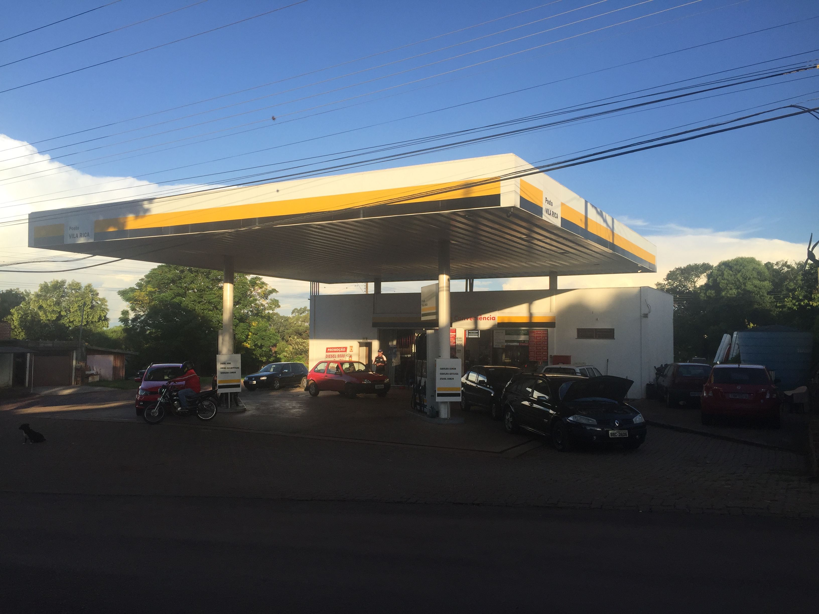
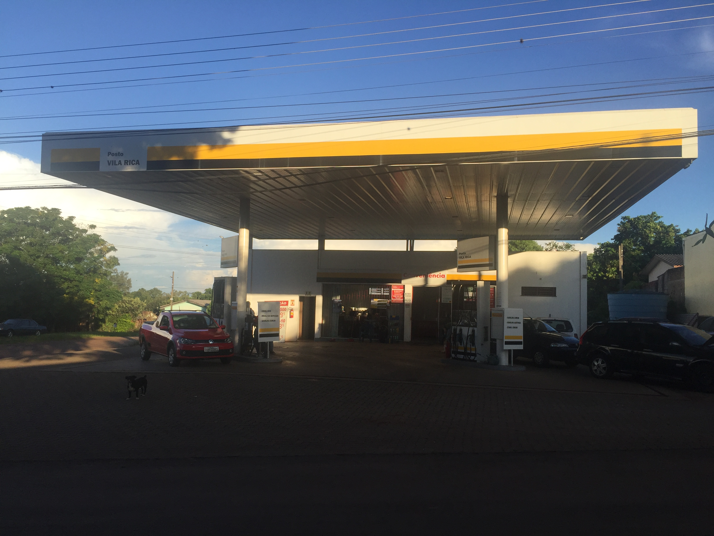
5. Registro Fotográfico
Fotos do posto no dia da visita
Fotos do posto no dia da visita

